Slide 1
Operasi String
Pemrograman Terstruktur

Slide 2
Tujuan Pembelajaran
Mahasiswa mengerti dan mampu memanipulasi string dan mampu menggunakan pustaka standar C

Slide 3
Definisi String
String merupakan array of char yang karakter terakhirnya adalah null atau ‘\0’
Fungsi-fungsi manipulasi string terdapat di file string.h

Slide 4
Beberapa Fungsi
Mencari panjang string
Menyalin nilai string
Menggabungkan dua string
Membandingkan dua string
Mencari karakter pada string

Slide 5

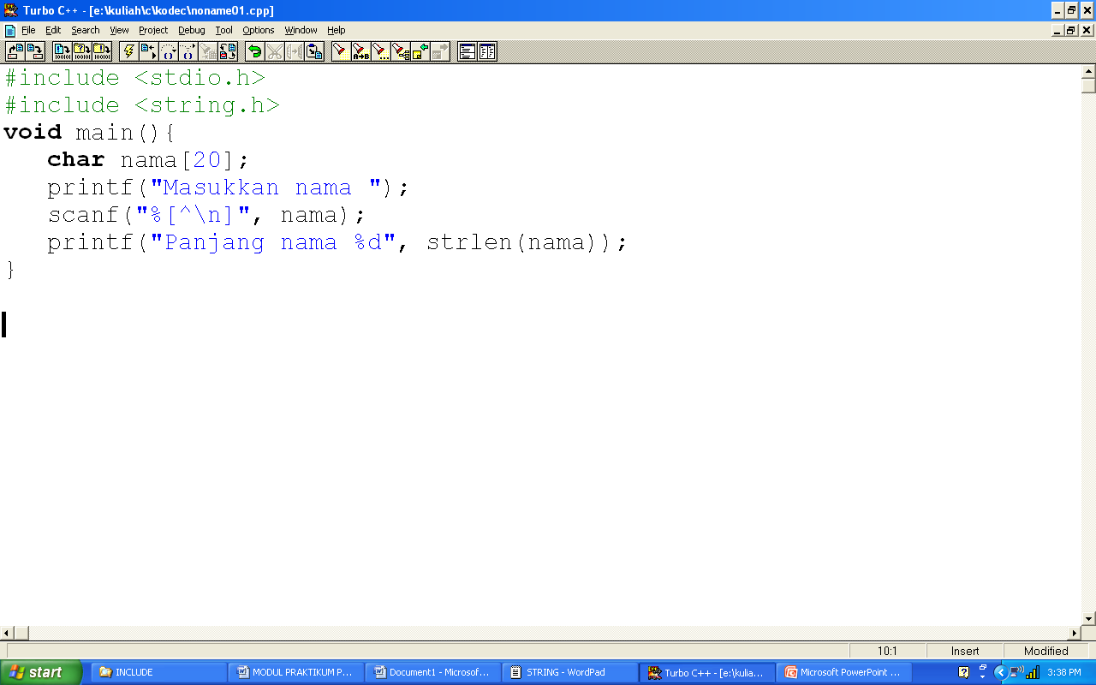
Mencari panjang string

Slide 6
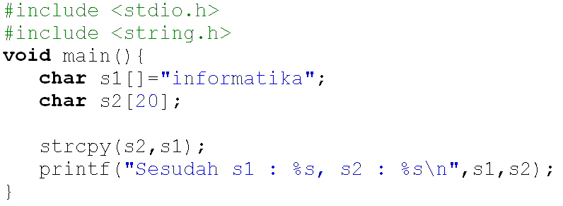
Menyalin Nilai String

Slide 7
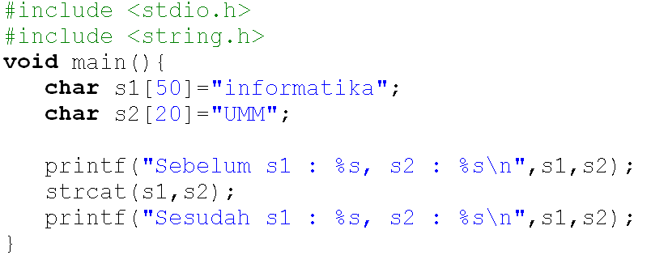
Menggabungkan String

Slide 8
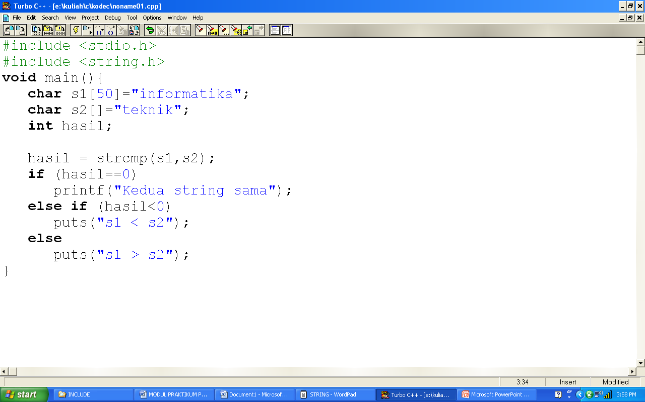
Membandingkan String

Slide 9
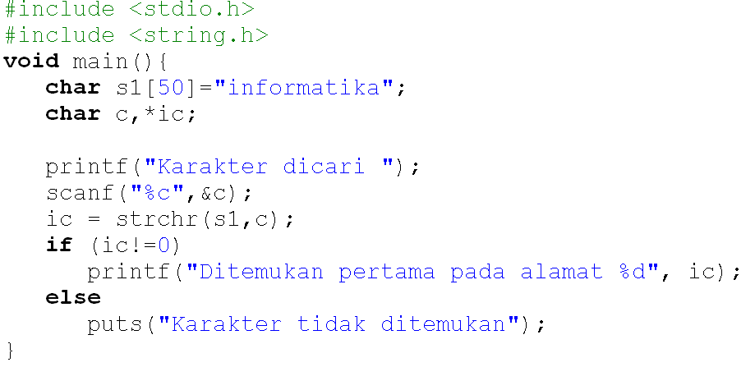
Mencari Karakter pd String

Slide 10
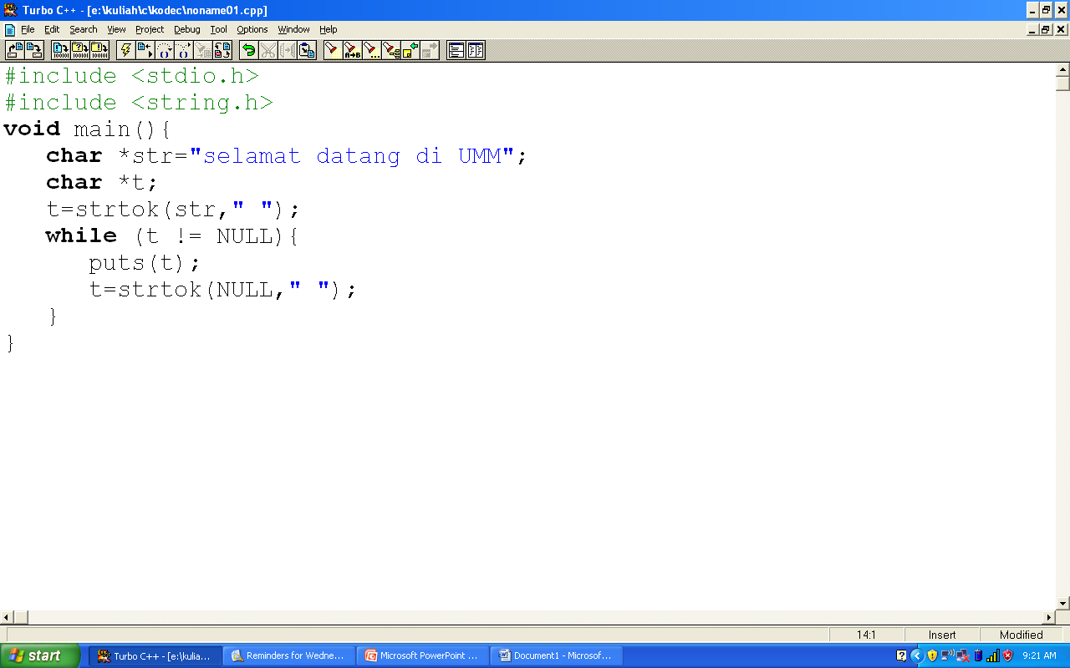
String Parser

Slide 11
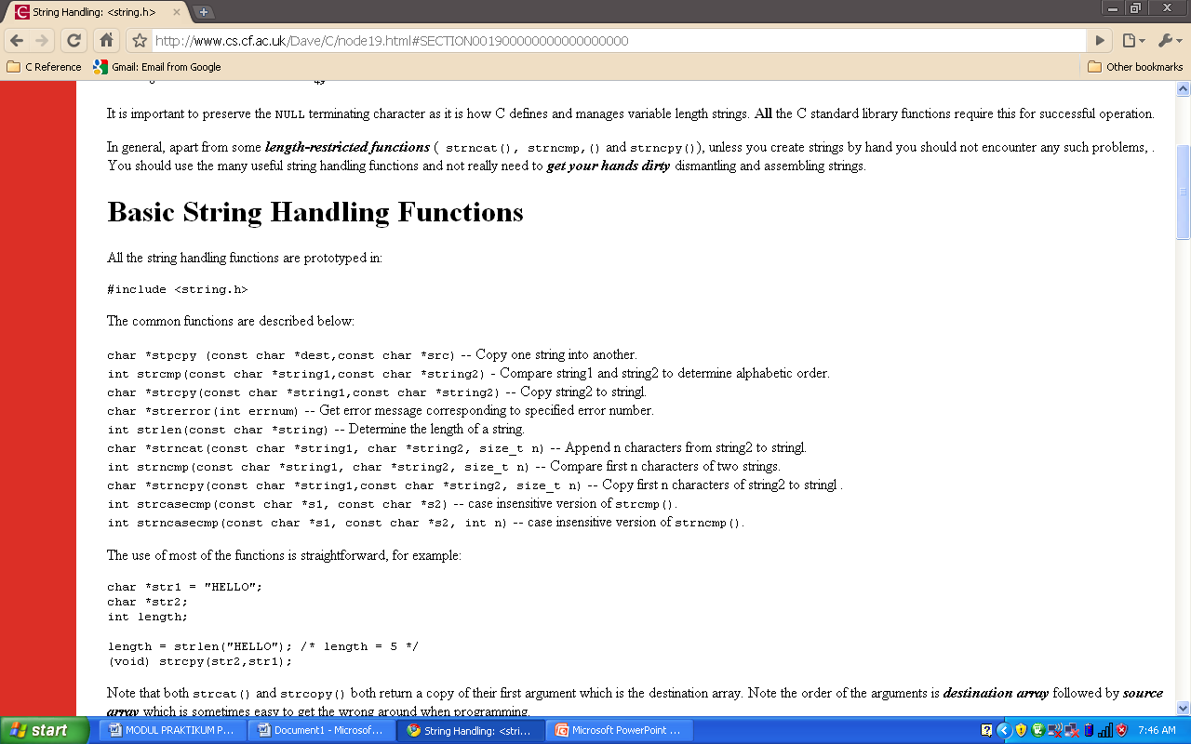
Pustaka Lain

Slide 12
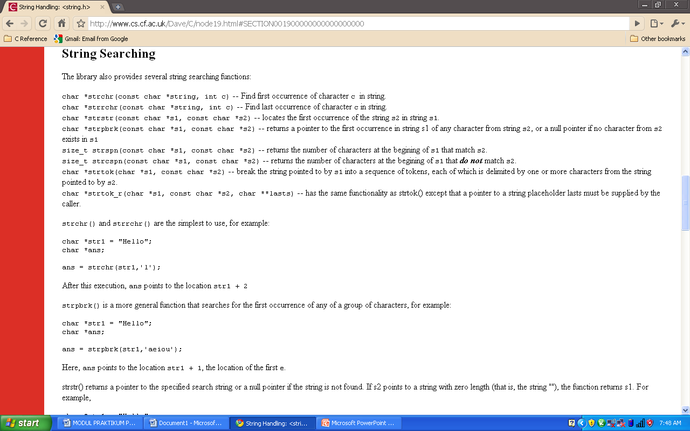

Slide 13
Exercise
Tanpa menggunakan pustaka string.h, buatlah program yang akan menyalin isi string ke variabel lainnya.
Tanpa menggunakan pustaka string.h, buatlah program untuk menggabungkan dua buah string.

